Slide 1
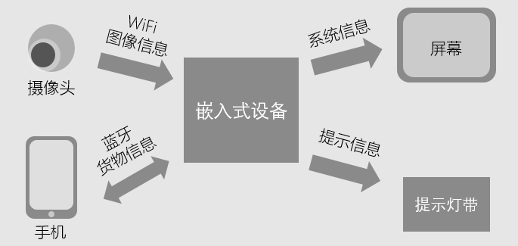
00
方案回顾
Notes:
上一次组会时我们提出的方案是“智能货柜”，就是利用对于摄像头获取到的视频信息的处理，来协助用户完成物品有序的上架和下架过程。当时老师们给出的建议就是说，需要将应用场景更加细化，所以我们三个人讨论之后觉得可以把我们选题的应用场景细化为对于一个家庭内存储空间的智能化管理。

Slide 2
存储空间智能管理
冯存光 杨庆龙 杨凯欣

Slide 3
目录
01
02
03
04
方案改进
方案实现
分工安排
时间规划

Slide 4
PART.01
方案改进

Slide 5
01
原有缺陷
无人超市
有大量公司在做
对用户素质要求较高
无人借书架
有商业化产品
用户阅读无目的性
衣柜
隐私问题
整齐与易用的矛盾
个人书架
藏书有限
Notes:
第一部分是我们方案改进的过程。当时老师和同学们给出的几个建议场景是无人超市、无人书架还有衣柜等，我们做了一些关于这些产品的调研，讨论之后觉得可能存在这些问题。
无人超市/无人货架：
无人货架已有30家获得融资的公司在做
货损率高
和无人店铺类似，商品种类受限
使用场景有限，一般是公司内部、健身场所等客流量相对不大，用户道德素质较高的地方
无人借书架
在非书店的公共场所用户阅读书籍一般不具有目的性，智能化服务意义不大
有商业化的产品
衣柜：
在卧室内安装摄像头可能存在侵犯用户隐私的风险
衣柜空间有序会降低空间利用率，对用户提出更高要求；衣柜空间无序会增加设计的复杂度，难以有效实现功能
个人书架：
家中书柜一般藏书有限，用户大多数情况下清楚书籍的位置

Slide 6
01
新方案
储物空间辅助管理系统
使用场景：单用户低频存取+多用户存取
功能实现：视觉跟踪+空间聚类
交互手段：语音交互+视觉指引

Slide 7
01
新方案
工作模块
摄像头：记录用户进入储物空间后的行为，确定取放位置
语音：用户利用语音和系统交互，获取该物体特征信息
数据库：存储用户取物和置物时的访问记录（物品特征信息+视频片段）
显示：与用户进行视觉上的信息交互
可实现性
储物空间使用频率较低，数据量不太大
对于大小物体都易于定位
Notes:
工作模块
利用摄像头记录用户进入储物空间后的行为，确定放置杂物的位置或从何处取走杂物
用户利用语音和系统交互，通过自然语言处理获取对该物体特征信息的描述
在系统数据库中存储用户取物和置物时的访问记录，并截取一小段关键视频
工作流程
取物过程中当用户不能确定从何处取物时，根据用户对物体特征描述去匹配最相关的同类物品，并提供这些物品放入时的相关视频片段给予用户提示
置物过程中当用户希望将同类物品归至到同一位置时，和取物过程类似寻找相关度最高的物品，并给用户提出建议
可实现性
储物空间使用频率较低，不会产生过多数据超出计算能力
大件物体易于定位；对于小件物体，储物空间一般包含有若干个相对独立的小单元，如纸箱、收纳架等，便于区分位置和按种类归纳

Slide 8
Notes:
工作流程
取物过程中当用户不能确定从何处取物时，根据用户对物体特征描述去匹配最相关的同类物品，并提供这些物品放入时的相关视频片段给予用户提示
置物过程中当用户希望将同类物品归至到同一位置时，和取物过程类似寻找相关度最高的物品，并给用户提出建议

Slide 9
灰色的木质箱子
Notes:
工作流程
取物过程中当用户不能确定从何处取物时，根据用户对物体特征描述去匹配最相关的同类物品，并提供这些物品放入时的相关视频片段给予用户提示
置物过程中当用户希望将同类物品归至到同一位置时，和取物过程类似寻找相关度最高的物品，并给用户提出建议

Slide 10
梯子?
Notes:
工作流程
取物过程中当用户不能确定从何处取物时，根据用户对物体特征描述去匹配最相关的同类物品，并提供这些物品放入时的相关视频片段给予用户提示
置物过程中当用户希望将同类物品归至到同一位置时，和取物过程类似寻找相关度最高的物品，并给用户提出建议

Slide 11

Notes:
工作流程
取物过程中当用户不能确定从何处取物时，根据用户对物体特征描述去匹配最相关的同类物品，并提供这些物品放入时的相关视频片段给予用户提示
置物过程中当用户希望将同类物品归至到同一位置时，和取物过程类似寻找相关度最高的物品，并给用户提出建议

Slide 12
Notes:
工作流程
取物过程中当用户不能确定从何处取物时，根据用户对物体特征描述去匹配最相关的同类物品，并提供这些物品放入时的相关视频片段给予用户提示
置物过程中当用户希望将同类物品归至到同一位置时，和取物过程类似寻找相关度最高的物品，并给用户提出建议

Slide 13
PART.02
方案实现

Slide 14
02
方案实现
视觉
语音
存储
显示
摄像头记录图像信息
用户描述物品特征
取物和置物时产生视频及日志
在用户需要帮助时提供视频及其他信息帮助决策
跟踪用户携带的物品
确定物品放置（或取出）时的位置
获取关键词
依据关键词区分不同物体并确定彼此间的关联度
存储并建立数据库进行管理
Notes:
分为四个部分：
视觉：摄像头记录图像信息->跟踪用户携带的物品->确定物品放置（或取出）时的位置
openCV
语音：用户描述物品特征->获取关键词->依据关键词区分不同物体并确定彼此间的关联度
自然语言处理
存储：取物和置物时产生视频及日志->存储并建立数据库进行管理
显示：在用户需要帮助时提供视频及其他信息帮助决策

Slide 15
PART.03
分工安排

Slide 16
03
分工安排
杨庆龙：硬件加速，软硬件接口，用户图形界面
冯存光：视频信息获取及图像信息处理
杨凯欣：获取语音信息并处理、数据库

Slide 17
PART.04
时间规划

Slide 18
04
时间规划
Step 1：利用寒假分头学习关于图像处理、语音处理、硬件加速、数据库等方面的内容，并调试实现各部分的基本功能
Step 2：3月份将各个独立模块整合起来，基本实现期望的功能
Step 3：4月份了解本次竞赛使用的开发板的性能，并尝试将整个系统移植到开发板上实现
Step 4：5月份根据具体的实现情况进一步提升性能、增加功能，对整体设计不太合理的地方进行调整

Slide 19
Q&A
And thanks for your listening

